Slide 1
Il supporto della banca dati CPT alla programmazione regionale in campo turistico
La Rete dei Nuclei Conti Pubblici Territoriali: attività, risultati e prospettive
Roma, Giovedì 7 novembre2024
Elena Diceglie

Slide 2
Summary
Contesto: Bergamo Brescia Capitali della cultura 2023
Dati telefonia mobile
Rilevazione Istat
Imposta di soggiorno

Slide 3
Summary
Contesto: Bergamo Brescia Capitali della cultura 2023
Dati telefonia mobile
Rilevazione Istat
Imposta di soggiorno

Slide 4
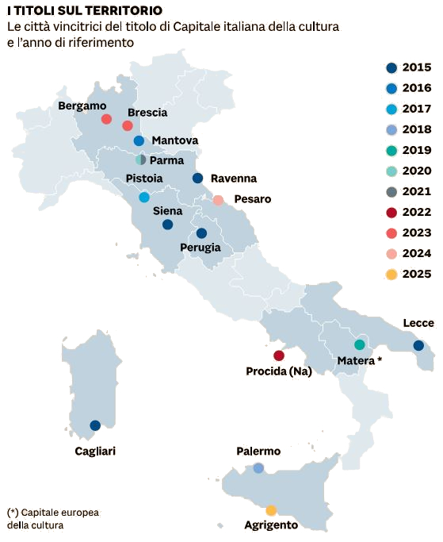
Capitali della cultura italiana
Ormai prossimo a festeggiare i primi 10 anni, il titolo di capitale italiana della cultura si conferma una scelta di marketing vincente per la valorizzazione del territorio, del turismo e delle iniziative culturali.
Il presente contributo si concentra sul caso dell’evento Bergamo Brescia Capitali italiane della cultura 2023 analizzato attraverso diverse fonti statistiche la capacità attrattiva dell’evento.

Slide 5
Monitoraggio dei grandi eventi
I grandi eventi culturali, sportivi, fieristici sono driver di sviluppo dell’attrattività turistica dei territori
Apposita sezione dedicata nella Programmazione strategica regionale di Regione Lombardia – PRSS della XII Legislatura: Obiettivo Strategico ad hoc (6.3.4)
Attenzione dei policy maker regionali e locali alle ricadute sul territorio anche per definire le azioni di legacy dei grandi eventi
Necessità di previsioni e monitoraggio dei flussi di visitatori per organizzare servizi di supporto (tpl, sicurezza, protezione civile etc) e indirizzare la spesa pubblica ai servizi turistici (monitorata ad esempio dai CPT)

Slide 6
Bergamo Brescia capitali della cultura 2023: un successo?
«Nei primi sei mesi dell’anno di Capitale italiana della Cultura 2023, Bergamo e Brescia hanno accolto oltre 4,8 milioni di visitatori totali - considerando i pernottamenti e gli escursionisti - provenienti da altre città e regioni italiane, da paesi esteri come Spagna, Germania, Francia, Gran Bretagna, Svizzera, Polonia in Europa, ma anche da destinazioni intercontinentali come India e Stati Uniti. Si tratta di un aumento del 48,8% rispetto allo stesso semestre del 2022. Si segnala inoltre un aumento dei pernotti (in gergo tecnico: le presenze) pari al +50% rispetto allo stesso periodo del 2022».
"Le presenze dei visitatori nelle due città vanno oltre ogni aspettativa - commenta la sindaca di Brescia Laura Castelletti - e sono confortanti e stimolanti per i mesi che verranno. …
Brescia e Bergamo capitali della Cultura: un 2023 da record…
“I dati di Bergamo e Brescia confermano le mie previsioni: il flusso dei turisti è in costante aumento. Lo confermano i dati delle ultime settimane dell’Osservatorio regionale che registrano una crescita di viste nelle due città lombarde «Capitale della Cultura 2023». Così Barbara Mazzali, assessore a Turismo, Marketing territoriale Moda di Regione Lombardia commenta i numeri su presenze turistiche e iniziative culturali a Bergamo e Brescia.

Slide 7
Confronto diverse fonti
Per supportare il monitoraggio dei grandi eventi è utile ricorrere all’integrazione di diverse fonti statistiche con diverse caratteristiche:
Dati di telefonia mobile: tempestività – lag due mesi di distanza dall’evento
Rilevazioni Istat Movimento dei clienti negli esercizi ricettivi: accuratezza (soprattutto arrivi)
Imposta di soggiorno (Siope): monitoraggio mensile incassi cumulati al lordo dei cambiamenti nell’imposizione fiscale

Slide 8
Summary
Contesto: Bergamo Brescia Capitali della cultura 2023
Dati telefonia mobile
Rilevazione Istat
Imposta di soggiorno

Slide 9
Presenze osservate tramite dati di telefonia mobile
PoliS-Lombardia ha sviluppato un sistema di monitoraggio delle presenze sul territorio attraverso i dati provenienti dalle SIM relative alle utenze di telefonia mobile (Vodafone)
Una caratteristica di questi dati è la possibilità di dare informazioni tempestive sulle presenze e i comportamenti generali di mobilità, a differenza di altre fonti statistiche che richiedono l'utilizzo di lunghe metodologie di raccolta e produzione del dato
I dati qui esposti sono estratti dal progetto “Turismo" e si concentrano su due tipi di dati che monitorano la presenza sul territorio: il numero di SIM telefoniche che abitualmente risiedono in altri comuni e il numero di SIM non abituali che pernottano sul territorio analizzato.

Slide 10
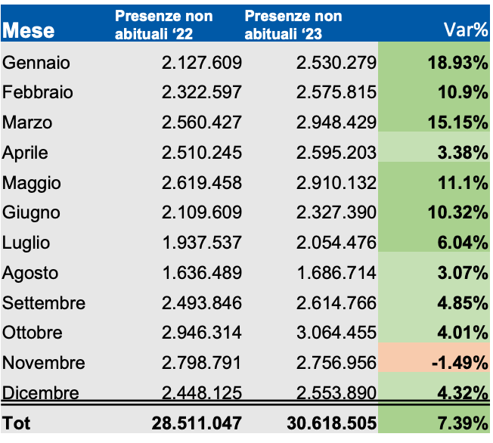
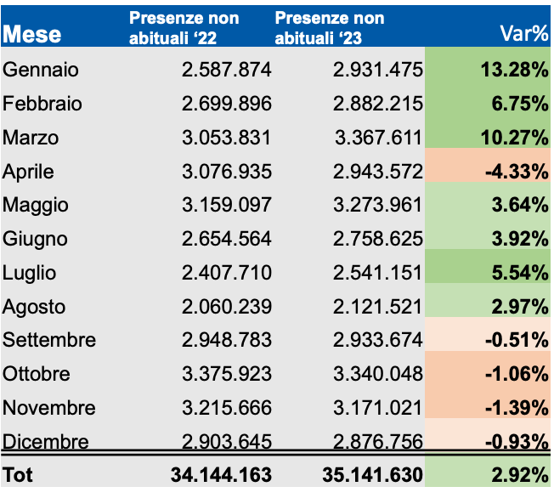
Presenze giornaliere totali - dati di telefonia mobile
Per entrambe i capoluoghi si evidenzia un aumento generale del numero di presenze giornaliere (Bergamo +7,4%, Brescia +2,9%).
A Bergamo notiamo un aumento importante delle presenze per tutti i primi mesi dell’anno sino ai mesi estivi e nei mesi successivi continua un trend positivo anche se meno marcato.
A Brescia si rivela una tendenza positiva meno marcata e meno duratura nei primi mesi dell’anno.
Bergamo
Brescia

Slide 11
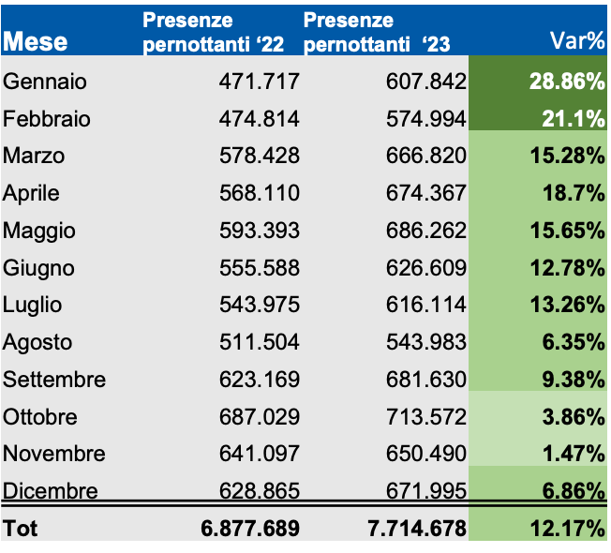
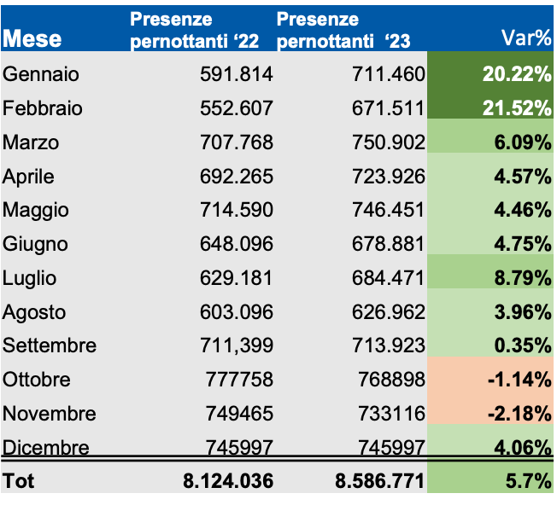
Presenze giornaliere con pernottamento - dati di telefonia mobile
Tramite l’analisi degli orari di permanenza delle utenze telefoniche, è possibile restringere l’indagine alle sole utenze visitatrici – quindi provenienti da altri comuni – che oltre a visitare l’area analizzata, vi pernottano.
Si registra un sostanziale aumento delle presenze pernottanti totali in entrambe le città. L’andamento segue quello delle presenze totali giornaliere, con un aumento durante tutto l’anno e valori marcatamente positivi nei primi mesi dell’anno arrivando fino a quelli estivi.
Bergamo
Brescia

Slide 12
Summary
Contesto: Bergamo Brescia Capitali della cultura 2023
Dati telefonia mobile
Rilevazione Istat
Imposta di soggiorno

Slide 13
Rilevazione ISTAT – «Movimento dei clienti negli esercizi ricettivi»
La rilevazione quantifica, per ciascun mese e per ciascun comune, gli arrivi e le presenze dei clienti (residenti e non) presso le strutture ricettive, secondo la categoria di esercizio e il tipo di struttura, e secondo il paese estero o la regione italiana di residenza.
Unità di rilevazione sono gli esercizi ricettivi ripartiti tra:
esercizi alberghieri, che includono oltre agli alberghi in senso stretto, classificati in cinque categorie contrassegnate da stelle in ordine decrescente, anche le residenze turistico-alberghiere;
esercizi extralberghieri quali campeggi, villaggi turistici, forme miste di campeggio e villaggio turistico, alloggi in affitto gestiti in forma imprenditoriale, agriturismi, ostelli per la gioventù, case per ferie, rifugi di montagna, altre strutture ricettive n.a.c., bed & breakfast e altri alloggi privati.

Slide 14
Serie storica dei flussi turistici nel comune di Bergamo – dati ISTAT
Nell’anno in cui Bergamo è stata capitale italiana della cultura è stata superata per la prima volta la soglia dei 500 mila arrivi turistici e di 1 milione di presenze negli esercizi ricettivi per una permanenza media di 1,98 giorni
Sono stati ampiamente superati i valori pre-covid (anno 2019), con una crescita rispetto al 2022 del 39,6% per quanto riguarda gli arrivi turistici e del 38,5% per quanto riguarda i pernottamenti

Slide 15
Serie storica dei flussi turistici nel comune di Brescia – dati ISTAT
Anche i flussi turistici registrati nel comune di Brescia hanno fatto registrare nel 2023 numeri record: 358 mila arrivi e 829 mila presenze turistiche, con una permanenza media di 2,3 giorni
La crescita rispetto al 2022 è stata del 29,3% per quanto riguarda gli arrivi turistici e del 18,9% per quanto riguarda il numero di pernottamenti negli esercizi ricettivi siti nel territorio comunale

Slide 16
Il confronto con gli altri capoluoghi di provincia – dati ISTAT
L’impatto che il titolo di capitale della cultura italiana ha avuto sul turismo risulta particolarmente evidente per il comune di Bergamo, che ha fatto registrare una variazione rispetto all’anno precedente del numero di arrivi e del numero di presenze ampiamente superiore alla media registrata negli altri capoluoghi di provincia

Slide 17
Flussi turistici mensili nel comune di Bergamo – dati ISTAT
L’incremento dei flussi turistici rispetto al 2022 è stato costante in tutti i mesi dell’anno in cui Bergamo ha sfoggiato il titolo di capitale italiana della cultura
La crescita maggiore si è riscontrata nel mese dell’inaugurazione (gennaio 2023) – con arrivi più che raddoppiati – è nel complesso nei primi 5 mesi dell’anno e nel mese di settembre

Slide 18
Flussi turistici mensili nel comune di Brescia – dati ISTAT
Anche nel comune di Brescia l’incremento dei flussi turistici rispetto al 2022 è stato costante in tutti i mesi dell’anno
Anche per Brescia la crescita maggiore si è registrata nei mesi di gennaio e febbraio, con incrementi significativi dei flussi turistici anche nel mese di luglio

Slide 19
Summary
Contesto: Bergamo Brescia Capitali della cultura 2023
Dati telefonia mobile
Rilevazione Istat
Imposta di soggiorno

Slide 20
Imposta di soggiorno
L’imposta di soggiorno è un tributo locale, applicata a carico di chi soggiorna (o pernotta) in una struttura ricettiva che si trova in un Comune, differente dal proprio Comune di residenza, in cui tale imposta è stata istituita.
Il presupposto dell’imposta di soggiorno è individuato nell’alloggio nelle strutture ricettive ubicate nel territorio dei comuni capoluogo di provincia, delle unioni di comuni, nonché dei comuni inclusi negli elenchi delle località turistiche o delle città d'arte predisposti da ciascuna Regione.

Slide 21
Imposta di soggiorno
Nel 2023 il gettito dell’imposta di soggiorno nel Comune di Bergamo è aumentato del 52% rispetto al 2022, dovuto anche a un aumento della tariffa applicata nel secondo semestre dell’anno.
A Brescia l’incremento del gettito dell’imposta di soggiorno è stato del 10%. Non ci sono stati interventi correttivi sull’imposta nel periodo considerato.
Effetto positivo prosegue anche nel 2024 (plausibilmente dovuto a un periodo di trascinamento dell’incasso).
NB: I dati semestrali sono cumulati annualmente: a giugno i dati mostrano i primi 6 mesi dell’anno, a dicembre tutti e 12 i mesi dell’anno.

Slide 22
Confronto fonti
L’utilizzo di dati provenienti da diverse fonti consente al policy maker locale e regionale di avere un monitoraggio tempestivo dell’andamento dei grandi eventi e di confrontarlo con dati statistici accurati, oltre a conoscere possibili riflessi sui conti pubblici (vedi tassa di soggiorno).
L’attendibilità di tale dato è testimoniata dalla concordanza delle tendenze rappresentate dalle diverse fonti dati, in sintesi:
Effetto positivo di Capitale della cultura con aumento delle presenze turistiche dei Comuni di Bergamo e Brescia
Aumento più significativo nel comune di Bergamo soprattutto nella prima parte del 2023

Slide 23
Grazie per l’attenzione

